Slide 1











FARMA TECH
SISTEMA DE GERENCIAMENTO DE FARMACIA
GRUPO 1

Slide 2




EQUIPE:
Jhones de Sousa Soares Matrícula: 2020002730
Renato Muniz Gomes
Matrícula:2020033970
José Nunes de Sousa Neto Matrícula: 2022003263

Slide 3
6
7
SUMÁRIO
1
2
₃ Análise de
Requisitos
Diagrama de Classe
Diagrama de Sequência
Introdução
Estrutura do projeto
8
Diagrama de Atividades
4
Modelagem
5
Diagrama de
caso de uso

Slide 4

1.
INTRODUÇÃO
PÚBLICO ALVO
Atender a demanda de pequenas e médias empresas voltadas ao atendimento farmacêutico e venda de medicamentos.
NECESSIDADE
Com o crescimento do setor farmacêutico, procuramos atender às necessidades em expansão do mercado, oferecendo um ambiente de gestão ágil, acessível e diversificado.

Slide 5

1.
INTRODUÇÃO
DESCRIÇÃO
Aplicativo para suporte aos processos internos de vendas, estoque, acesso, acompanhamento de vendas e gestão de clientes.
OBJETIVOS
Proporcionar maior agilidade, precisão e eficiência nas operações diárias, contribuindo para a maximização das vendas, a redução de custos operacionais e a melhoria contínua no atendimento e satisfação dos clientes.

Slide 6

2.1 ESTRUTURA DO PROJETO
1
Entrevista
6
Aplicação
2
Levantamento de requisitos
Análise dos requisitos
7
Validação
3
8
Testes
4
9
Validação
Implantação
5
Protótipo do sistema
10
Manutenção

Slide 7




2.2 ENTREVISTA
01
CONTROLE DE ESTOQUE
02
MONITORAMENTO DE VENDAS
03
CADASTRO DE CLIENTES

Slide 8

3.1 ANÁLISE DE REQUISITOS
REQUISITOS FUNCIONAIS
Detalhes específicos que descrevem as funcionalidades e operações que um sistema ou software precisa executar, estabelecendo seu comportamento em relação a entradas específicas de usuários ou outros sistemas.
REQUISITOS NÃO FUNCIONAIS
Características e atributos que um sistema ou software deve apresentar, como: desempenho, segurança, usabilidade e escalabilidade, em vez de funcionalidades específicas.

Slide 9
3.2 REQUISITOS FUNCIONAIS
Cadastrar clientes
1
4
Cadastrar
funcionários
Controle de estoque
2
5
Solicitação de reposição
Dashboard de vendas
3
FARMATECH
Operação de Vendas
6

Slide 10
3.2 REQUISITOS FUNCIONAIS
Cadastrar
funcionários
Realização de vendas
Adicionar clientes
Efetuar login
Excluir produto
Editar clientes
Acompanhamento de vendas
Excluir dados de clientes

Slide 11
3.3 REQUISITOS NÃO FUNCIONAIS
Desempenho
1
4
Confiabilidade
2
5
Segurança
Disponibilidade
3
FARMATECH
6
Usabilidade
Manutenibilidade
10

Slide 12





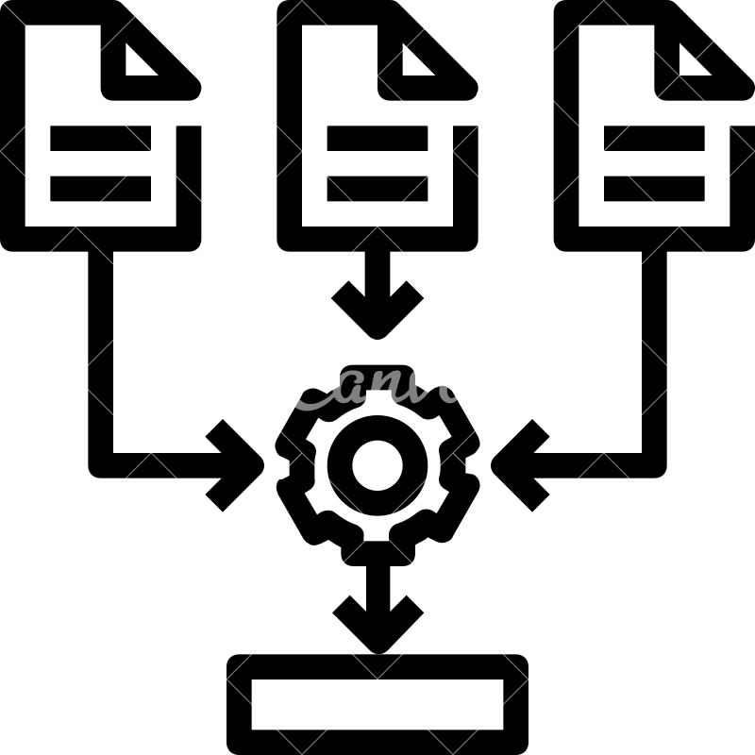






4.1 MODELAGEM
Processo de criar representações abstratas e estruturadas de um sistema de software em desenvolvimento, utilizando
diferentes técnicas e ferramentas.
11

Slide 13




4.2 IMPORTÂNCIA DA MODELAGEM
Visualização do sistema
Especificação da estrutura e comportamentos do
sistema
Guia a
construção do software
Documentação das decisões
tomadas
12

Slide 14
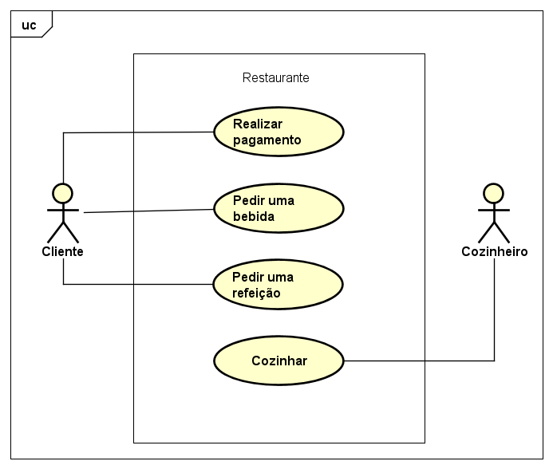
5.1 DIAGRAMA DE CASO DE USO
Representa as interações entre um sistema e seus atores externos, descrevendo os diferentes casos de uso ou funcionalidades que o sistema oferece.

Slide 15
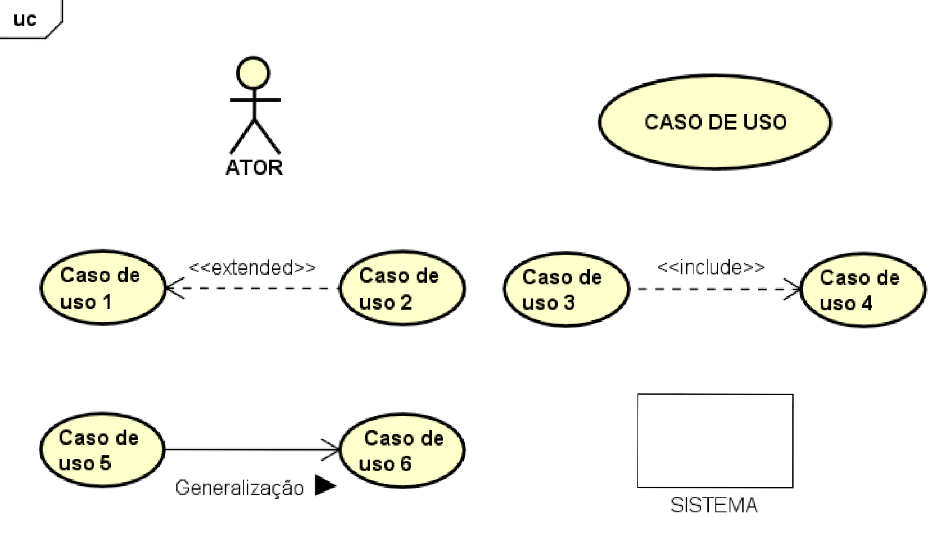
5.2 ELEMENTOS

Slide 16
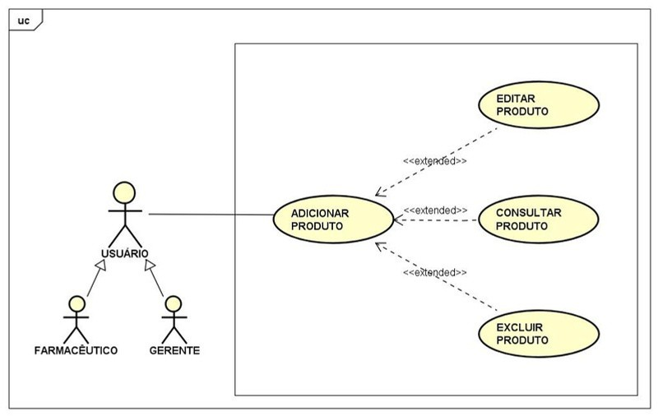
5.3 DIAGRAMA DE CASO DE USO
Gerenciamento de estoque

Slide 17
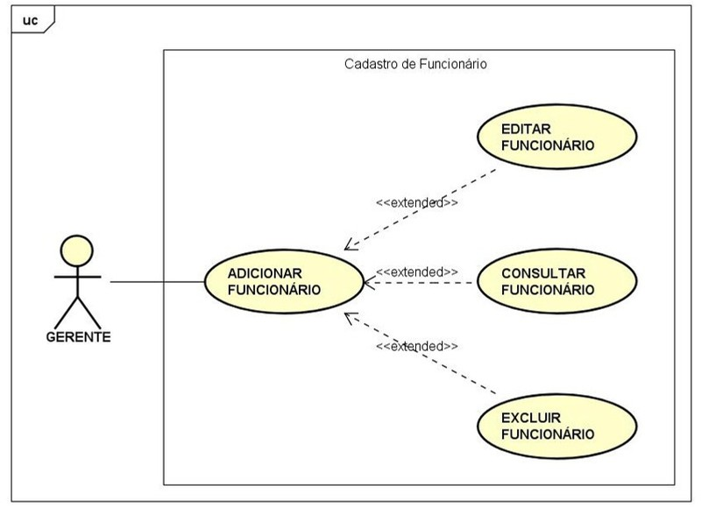
5.3 DIAGRAMA DE CASO DE USO
Gerenciamento de pessoas

Slide 18
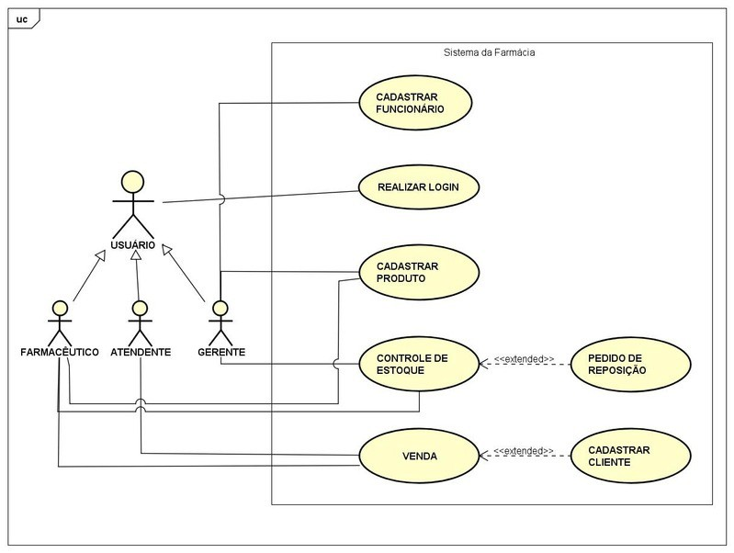
5.3 DIAGRAMA DE CASO DE USO
Sistema de farmácia

Slide 19


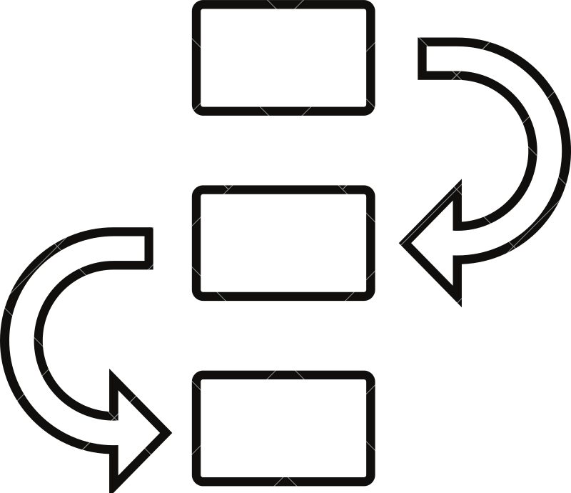


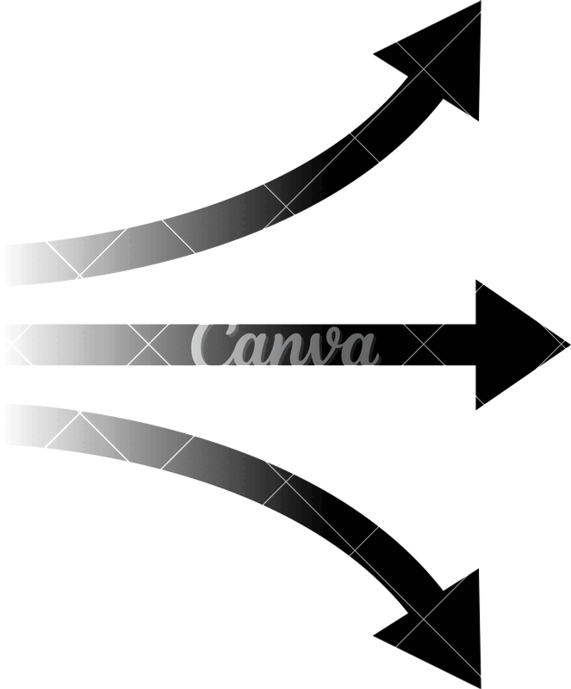
5.4 DESCRIÇÃO DE CASO DE USO
Pré-
Condição
Fluxo
principal
Pós-
condição
Fluxo
alternativo
Objetivo
Atores
18

Slide 20
CADASTRAR FUNCIONÁRIO
ATOR
Gerente
PRÉ-CONDIÇÃO
O usuário deve estar logado no sistema
PÓS-CONDIÇÃO
Funcionário cadastrado com sucesso ao banco de
dados
DESCRIÇÃO
O ator será capaz de cadastrar os funcionários fornecendo informações como CPF, nome completo, endereço, data de
nascimento, número de telefone, endereço de e-mail. Além do cargo que será exercido podendo ser atendente ou farmacêutico.
AÇÕES
ATOR
- Acessa a aba ''Cadastrar funcionário''
- Insere informações sobre o funcionário
- Confirma o cadastro
SISTEMA
- Verifica se os dados informados são válidos
- Exibe mensagem de sucesso.
FLUXO PRINCIPAL
- O ator acessa a função "Cadastrar Funcionário"
- O sistema exibe a página com o formulário.
- O ator insere todas as informações solicitadas.
- O ator confirma as informações e confirmar o cadastro.
- O sistema salva no banco de dados.
FLUXO ALTERNATIVO
- Caso algum dado seja invalido o sistema informa
que os dados inseridos são inválidos e solicita uma nova tentativa.
- O ator cancela a operação e o processo é encerrado.
- Caso o cliente já tenha cadastro, o sistema retorna uma mensagem informando a existência do cadastro e cancela a operação.
19

Slide 21
EDITAR FUNCIONÁRIO
ATOR
Gerente
PRÉ-CONDIÇÃO
O usuário deve estar logado no sistema
PÓS-CONDIÇÃO
O ator será capaz de editar as informações dos
funcionários
DESCRIÇÃO
O ator será capaz de editar as informações dos funcionários
AÇÕES
ATOR
- Acesse a aba ''Editar funcionário'';
- Escolhes qual funcionário vai ser alterado;
- Altera as informações;
Confirma as alterações.
SISTEMA
- Verifica se os dados informados são válidos
- Exibe mensagem de sucesso.
FLUXO PRINCIPAL
- O ator acessa a função "Editar Funcionário"
- O sistema exibe a página com a lista de funcionários.
- O ator escolhe qual funcionário sofrerá a mudança e em seguida realiza as alterações. 4 - O ator altera as informações e confirma a mudança.
5 - O sistema valida e salva no banco de dados.
FLUXO ALTERNATIVO
- Caso algum dado seja invalido o sistema informa
que os dados inseridos são inválidos e solicita uma nova tentativa.
- O ator cancela a operação e o processo é encerrado.
20

Slide 22
EXCLUIR FUNCIONÁRIO
ATOR
Gerente
PRÉ-CONDIÇÃO
O usuário deve estar logado no sistema
PÓS-CONDIÇÃO
Remoção de todas as informações do funcionário do
banco de dados
DESCRIÇÃO
O ator será capaz de fazer a exclusão dos funcionários
AÇÕES
ATOR
- Acesse a aba ''Excluir funcionário''
- Escolhes qual funcionário vai ser excluído
Confirma a exclusão
SISTEMA
1. Exibir a lista de funcionários.
- Exibir uma mensagem pedindo a confirmação.
- Realizar a exclusão do funcionário
FLUXO PRINCIPAL
- O ator acessa a função "Excluir Funcionário"
- O sistema exibe a página com a lista de funcionários.
- O ator escolhe qual funcionário será excluído
- O ator confirma a exclusão.
- O sistema remove todas as informações do funcionário do banco de dados.
FLUXO ALTERNATIVO
- Caso o ator não confirme a exclusão, o processo
será encerrado
- O ator cancela a operação e o processo é encerrado.
21

Slide 23
EFETUAR LOGIN
ATOR
Atendente, Farmacêutico
e Gerente
PRÉ-CONDIÇÃO
O usuário deve estar cadastrado no sistema
PÓS-CONDIÇÃO
O usuário está autenticado/logado
DESCRIÇÃO
Os atores poderão acessar o sistema através do sistema de login. Onde será inserido seu utilizador e senha. O sistema valida as
informações inseridas e concede o acesso.
AÇÕES
ATOR
1 - Inserir utilizador e senha.
SISTEMA
- Validar as informações
- Enviar mensagem de erro caso as informações sejam inválidas
FLUXO PRINCIPAL
- O usuário acessa a tela de login
- O usuário insere as informações
- O sistema valida as informações inseridas
FLUXO ALTERNATIVO
1 - O sistema retorna uma mensagem de erro caso os
dados inseridos sejam inválidos ou o usuário não esteja cadastrado.
22

Slide 24
ADICIONAR PRODUTO
ATOR
Farmacêutico e Gerente
PRÉ-CONDIÇÃO
O usuário deve estar logado no sistema
PÓS-CONDIÇÃO
Os produtos são adicionados com sucesso ao banco de
dados do sistema.
DESCRIÇÃO
Os funcionários acessam o sistema para cadastrar produtos, inserindo dados referentes aos medicamentos e produtos
vendidos como: código, descrição, preço, quantidade, fornecedor, contra indicações.
AÇÕES
ATOR
1- Preencher o formulário do sistema.
2 - Salvar e adicionar as informações inseridas
SISTEMA
- Exibir o formulário para ao usuário.
- Exigir que todos os campos sejam preenchidos.
- Adicionar os produtos ao banco de dados.
FLUXO PRINCIPAL
- O ator acessa a função "Adicionar Produto"
- O sistema exibe o formulário para adição de produtos
- O ator insere todas as informações requeridas para o cadastro de produtos.
- O ator confirma as informações
- O sistema valida e adiciona os dados ao banco de dados.
FLUXO ALTERNATIVO
- Caso o ator não preencha todas as informações do
formulário, o sistema irá notificá-lo e não permitir o cadastro a não ser que todos os dados sejam preenchidos.
- Caso o ator cancele a ação, o sistema encerrará o formulário sem adicionar os dados ao banco de dados.

Slide 25
EDITAR PRODUTO
ATOR
Farmacêutico e Gerente
PRÉ-CONDIÇÃO
O usuário deve estar logado no sistema,
produtos registrados no sistema
PÓS-CONDIÇÃO
As mudanças são salvas no banco de dados.
DESCRIÇÃO
Os funcionários acessam o sistema para editar os produtos alterando a quantidade no estoque, devido as vendas realizadas ou
editar informações do produto.
AÇÕES
ATOR
1- Preencher o formulário do sistema.
2 - Salvar e adicionar as informações inseridas
SISTEMA
1. Exibir o formulário para ao usuário.
- Exigir que todos os campos sejam preenchidos.
- Salvar as mudanças no banco de dados.
FLUXO PRINCIPAL
- O ator acessa a função "Editar Produto"
- O sistema exibe o formulário para Edição de produtos
- O ator realiza as mudanças.
- O ator confirma as informações.
- O sistema valida e adiciona os dados ao banco de dados.
FLUXO ALTERNATIVO
- Caso o ator não preencha todas as informações do
formulário ou tenha informações incompletas, o sistema irá notificá-lo e não permitir a edição, a não ser que todos os dados sejam preenchidos.
- Caso o ator cancele a ação, o sistema encerrará o formulário sem adicionar os dados ao banco de dados.

Slide 26
EXCLUIR PRODUTO
ATOR
Farmacêutico e Gerente
PRÉ-CONDIÇÃO
O usuário deve estar logado no sistema,
produtos registrados no sistema
PÓS-CONDIÇÃO
Remoção do banco de dados.
DESCRIÇÃO
Os funcionários acessam o sistema para fazer a exclusão dos produtos.
AÇÕES
ATOR
1-Escolhe qual produto será excluído
2 - Confirma a exclusão
SISTEMA
1. Exibir a lista de produtos.
- Exibir uma mensagem solicitando a confirmação.
- Realizar a exclusão do produto
FLUXO PRINCIPAL
- O ator acessa a função "Excluir Produto"
- O sistema exibe a lista de produtos.
- O ator realiza a Exclusão do produto desejável.
- O ator confirma a exclusão.
- O sistema valida e excluir o produto do banco de dados.
FLUXO ALTERNATIVO
- Caso o ator não preencha todas as informações do
formulário, o sistema irá notifica-lo e não permitir a edição, a não ser que todos os dados sejam preenchidos.
- Caso o ator cancele a ação, o sistema encerrará o formulário sem adicionar os dados ao banco de dados.

Slide 27
PEDIDO DE REPOSIÇÃO
ATOR
Sistema e Gerente
PRÉ-CONDIÇÃO
O usuário deve estar logado no sistema,
produtos registrados no sistema
PÓS-CONDIÇÃO
As mudanças são salvas no banco de dados. Pedido
feito ao fornecedor
DESCRIÇÃO
O sistema monitora o níveis mínimos de estoque e lança um aviso de reposição para o gerente, onde o mesmo confirma o
requerimento e o sistema manda um pedido de reposição para o fornecedor.
AÇÕES
ATOR
1- O sistema monitora o nível de estoque
2 - Quando atingir um nível mínimo solicitar um pedido de reposição para o Gerente
3- Gerente confirma o pedido
SISTEMA
1. Após a confirmação do gerente o sistema manda a
solicitação de reposição do produto para o fornecedor
FLUXO PRINCIPAL
- O sistema faz um monitoramento constante do
estoque.
- Nível de estoque mínimo atingido.
- Envia uma notificação de reposição ao gerente.
- Gerente confirma a reposição.
- Pedido de reposição é enviado ao fornecedor
FLUXO ALTERNATIVO
Caso o gerente não confirme a reposição não será
enviado o pedido ao fornecedor.

Slide 28
REALIZAR VENDA
ATOR
Farmacêutico e
Atendente
PRÉ-CONDIÇÃO
O usuário deve estar logado no sistema
PÓS-CONDIÇÃO
Extração de relatório de vendas dos produtos de
venda efetuada com sucesso.
DESCRIÇÃO
O ator será capaz de realizar a venda do produto.
AÇÕES
ATOR
Acessar a aba "Realizar Venda"
- Inserir os dados do cliente.
- Inserir produtos a serem vendidos
SISTEMA
- Verifica se os dados do cliente são válidos
- Consulta a base de dados e verifica se os produtos selecionados estão disponíveis em estoque.
- Faz o cálculo total da compra.
- Exibe as opções de pagamento e possíveis descontos.
- Emite cupom fiscal.
- Faz a atualização do estoque após a compra.
FLUXO PRINCIPAL
- O ator acessa a função "Realizar venda"
- O sistema exibe o formulário para inserir informações do cliente
- O ator insere todas as informações solicitadas
- O sistema valida as informações do cliente
- O ator é levado para a segunda página para inserir os produtos a serem vendidos
- O sistema verifica dados como quantidade em estoque do produto, ID do produto, valor.
- O sistema exibe possíveis descontos e formas de pagamento
- Ao finalizar a compra o sistema emite uma mensagem de sucesso, decrementa a quantidade de itens retirados do estoque atualizando o banco de dados.
FLUXO ALTERNATIVO
- O sistema informa que não existem dados referentes aos filtros
solicitados.
- Caso o produto não seja encontrado o sistema notifica avisando que o produto não está disponível para venda
- O usuário pode cancelar a venda, assim a venda nao sera registrada e o estoque nao sera atualizado
- Caso tenha estoque insuficiente o sistema irá notificar

Slide 29
CADASTRAR CLIENTES
ATOR
Atendente, Farmacêutico
PRÉ-CONDIÇÃO
O usuário deve estar logado no sistema
PÓS-CONDIÇÃO
Cliente cadastrado com sucesso ao banco de dados
DESCRIÇÃO
O ator será capaz de cadastrar clientes no ato da compra de qualquer produto, solicitando dados mínimos ao cliente para
agilizar o processo, como: CPF e telefone.
AÇÕES
ATOR
1 - Insere informações sobre o cliente
SISTEMA
- Verifica se os dados informados são válidos
- Exibe mensagem de sucesso.
FLUXO PRINCIPAL
- O ator acessa a função "Cadastrar Cliente"
- O sistema exibe a página com o formulário.
- O ator insere todas as informações solicitadas.
- O ator confirma as informações e confirmar o cadastro.
- O sistema valida e exibe as informações de vendas.
- O sistema salva no banco de dados.
FLUXO ALTERNATIVO
- Caso algum dado seja invalido o sistema informa que os dados
inseridos são inválidos e solicita uma nova tentativa.
- O ator cancela a operação e o processo é encerrado.
- Caso o cliente já tenha cadastro, o sistema retorna uma mensagem informando a existência do cadastro e cancela a operação.
28

Slide 30

6.1 DIAGRAMA DE CLASSE
Representa a estrutura estática de um sistema de software, mostrando as classes, seus atributos, métodos e as relações entre elas. Ele fornece uma visão abstrata e organizada do sistema, destacando a arquitetura, o design e a organização dos objetos e componentes envolvidos.
29

Slide 31
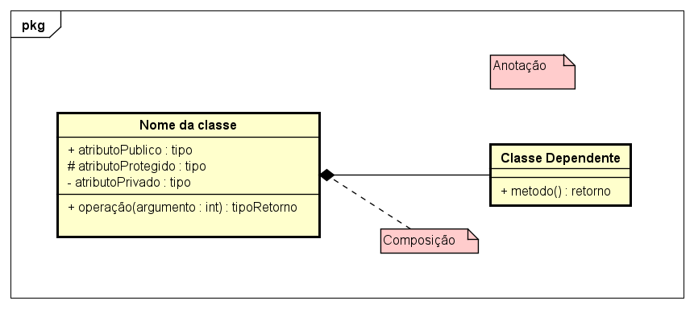
6.2 ESTRUTURA DE UM DIAGRAMA DE CLASSE
30

Slide 32
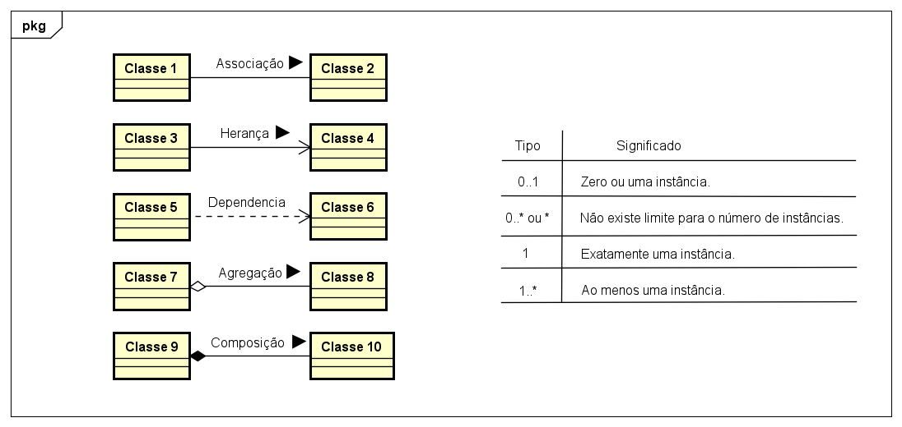
6.2 ESTRUTURA DE UM DIAGRAMA DE CLASSE
31

Slide 33
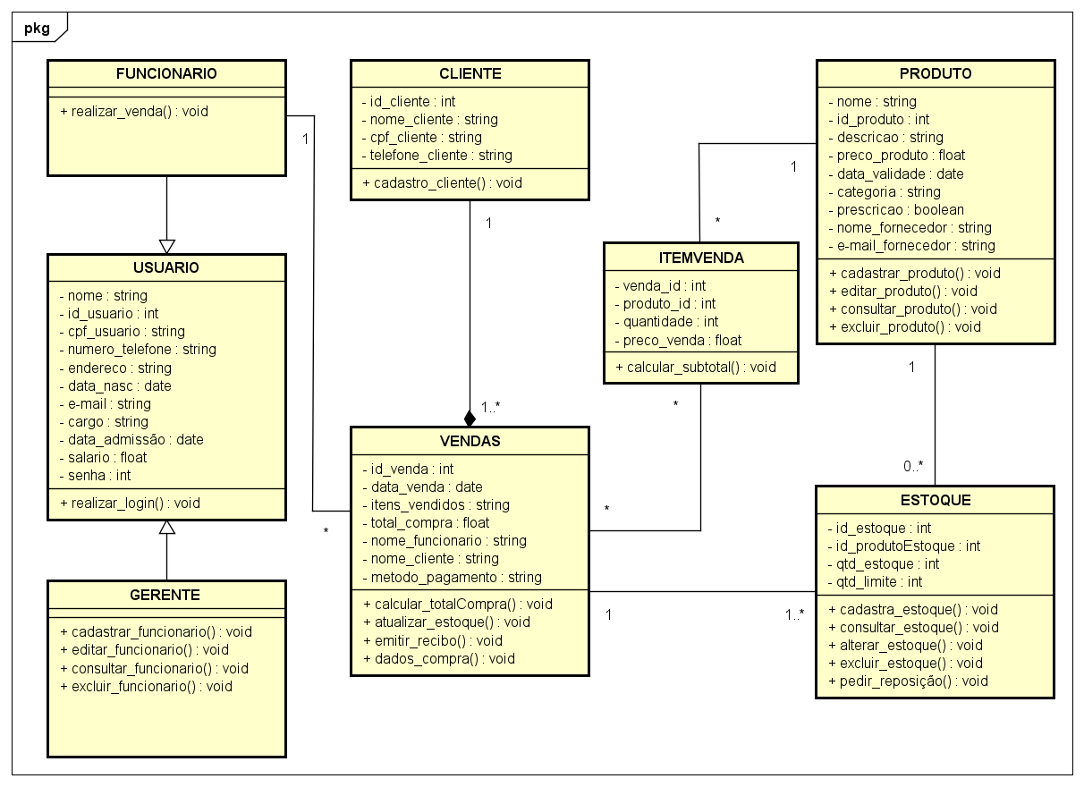
6.2 DIAGRAMA DE CLASSE
32

Slide 34

7.1 DIAGRAMA DE SEQUÊNCIA
DESCRIÇÃO
Representa a interação dinâmica entre os objetos e componentes de um sistema de software ao longo do tempo, mostrando a ordem das mensagens trocadas entre eles para realizar uma funcionalidade específica.
VANTAGENS
É possível identificar as dependências, as trocas de informações e as operações realizadas ao visualizar e compreender o fluxo de execução do sistema. Essa abordagem facilita a análise, o design, a implementação e a depuração do software.

Slide 35
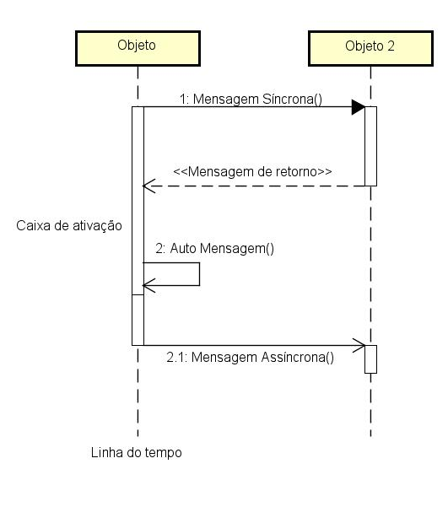
7.2 COMPONENTES DE UM DIAGRAMA DE SEQUÊNCIA

Slide 36
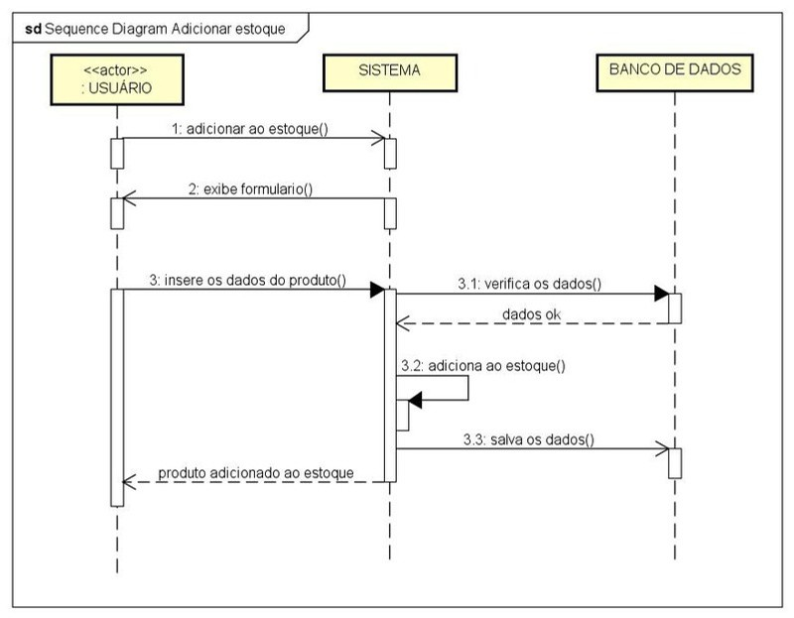
7.3 DIAGRAMA DE SEQUÊNCIA

Slide 37
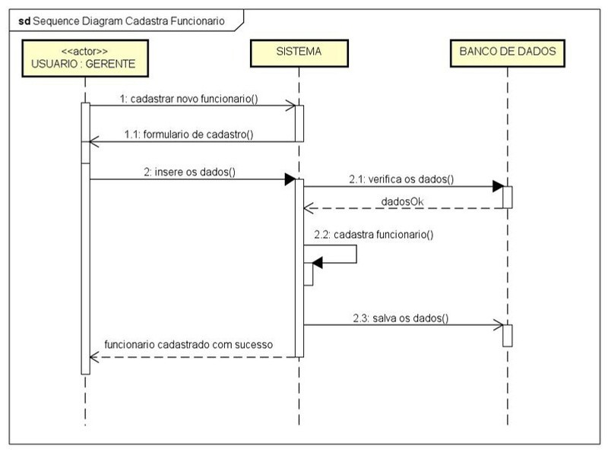
7.3 DIAGRAMA DE SEQUÊNCIA

Slide 38
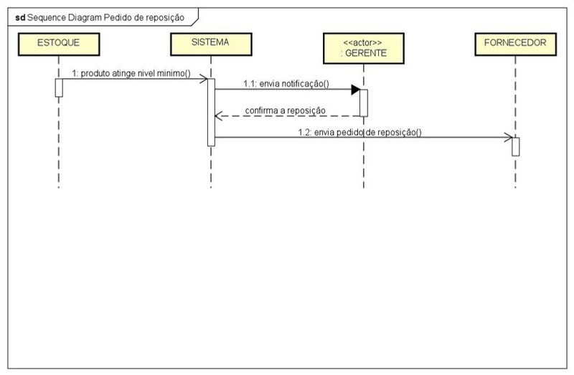
7.3 DIAGRAMA DE SEQUÊNCIA

Slide 39
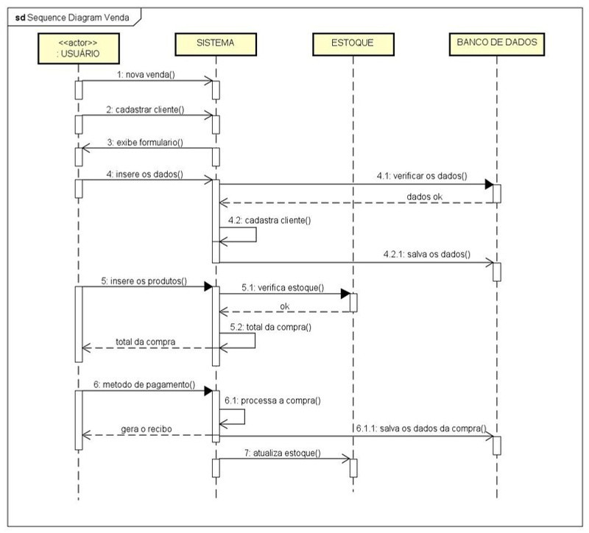
7.3 DIAGRAMA DE SEQUÊNCIA
38

Slide 40
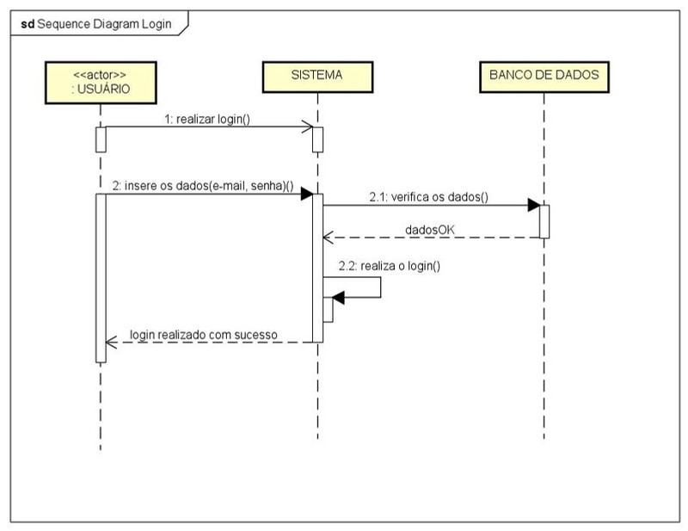
7.3 DIAGRAMA DE SEQUÊNCIA
39

Slide 41
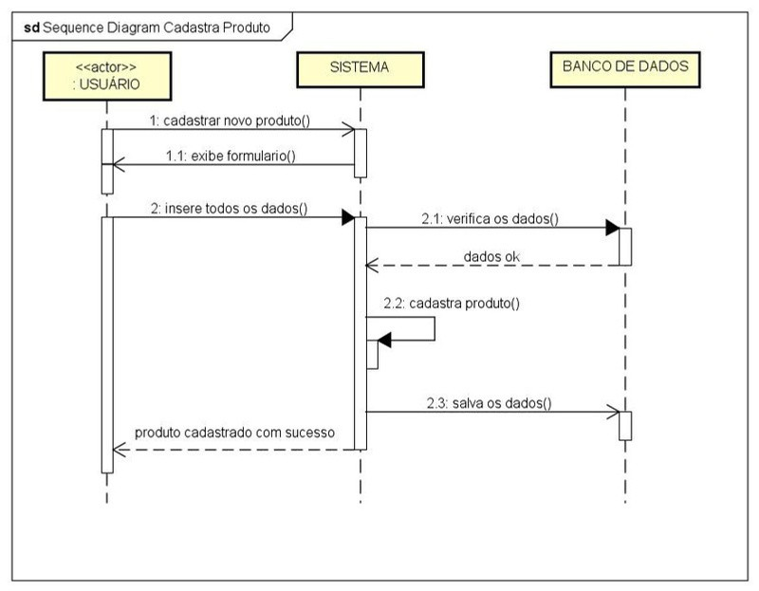
7.3 DIAGRAMA DE SEQUÊNCIA
40

Slide 42
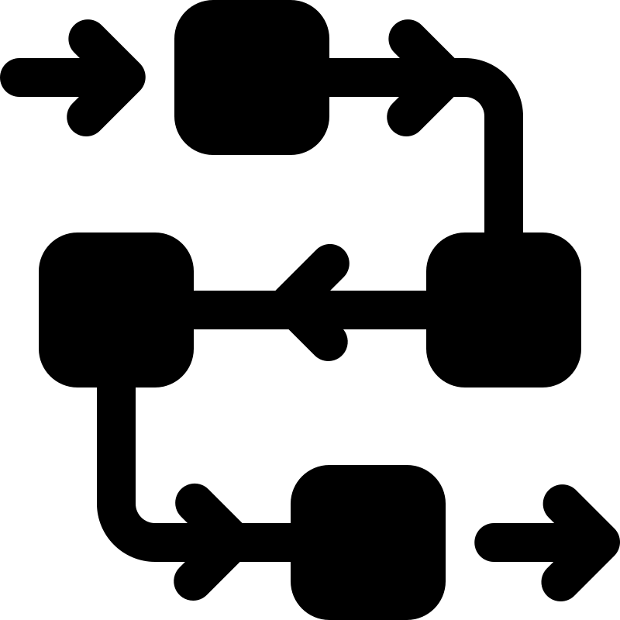
8.1 DIAGRAMA DE ATIVIDADES
O diagrama de atividades representa o controle e as atividades de um processo, sistema ou funcionalidade, ilustrando as atividades, decisões, fluxos de controle e paralelismo entre as tarefas. Essa representação visual oferece uma visão clara e intuitiva do comportamento dinâmico do sistema, destacando as etapas, transições e condições que orientam a execução das atividades. Isso facilita a compreensão, análise e otimização dos processos e fluxos de trabalho.
41

Slide 43
8.1 DIAGRAMA DE ATIVIDADES
01
ATIVIDADE
Conjunto de propriedades e características associadas, como tempo de execução, condições de início e término, dependências de outras atividades, fluxos de controle e transições para outras atividades ou estados
AÇÃO
Uma etapa da atividade em que o usuário ou
software realiza uma determinada tarefa.
02
42

Slide 44
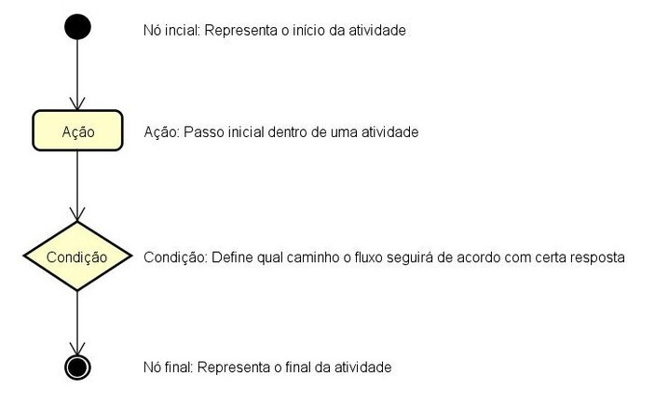
8.2 PRINCIPAIS ELEMENTOS

Slide 45
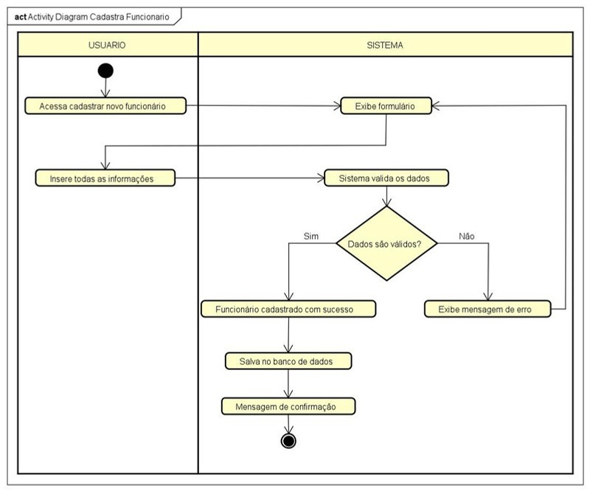
8.3 DIAGRAMA DE ATIVIDADE

Slide 46
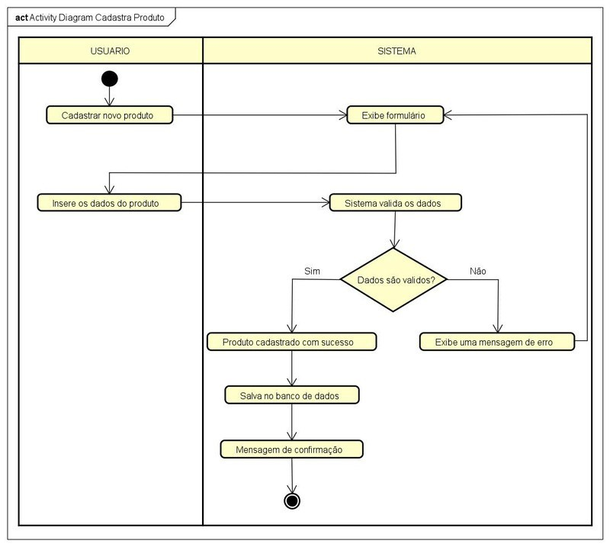
8.3 DIAGRAMA DE ATIVIDADE

Slide 47
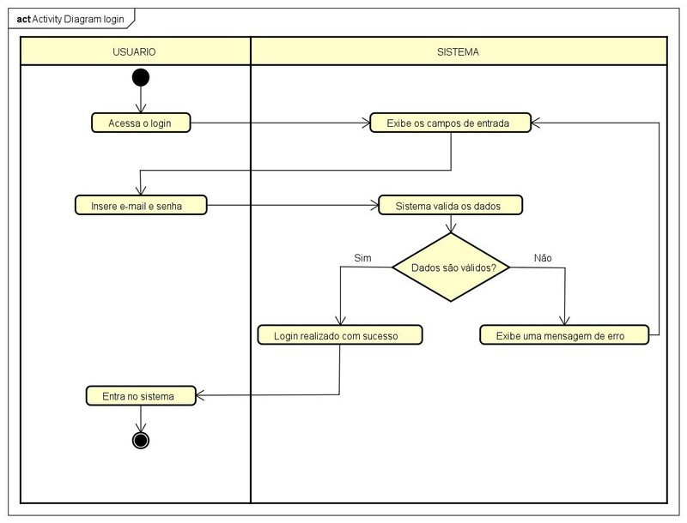
8.3 DIAGRAMA DE ATIVIDADE

Slide 48
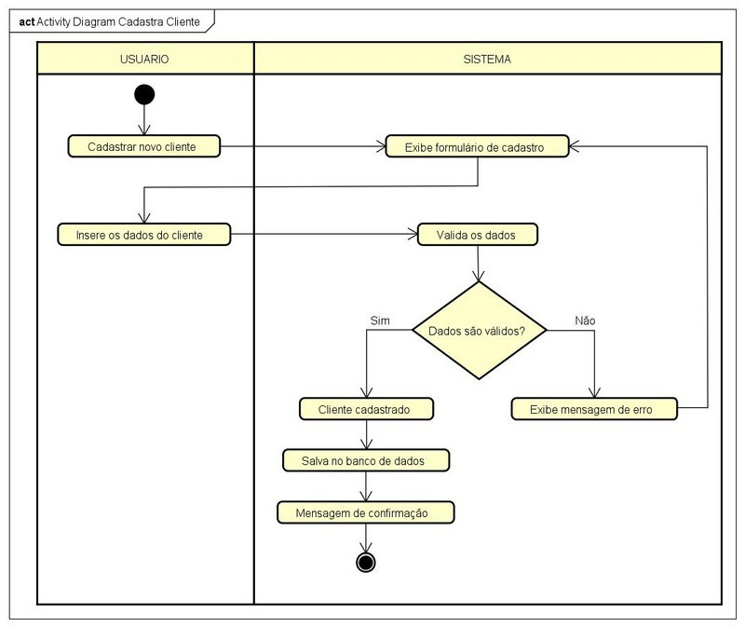
8.3 DIAGRAMA DE ATIVIDADE

Slide 49
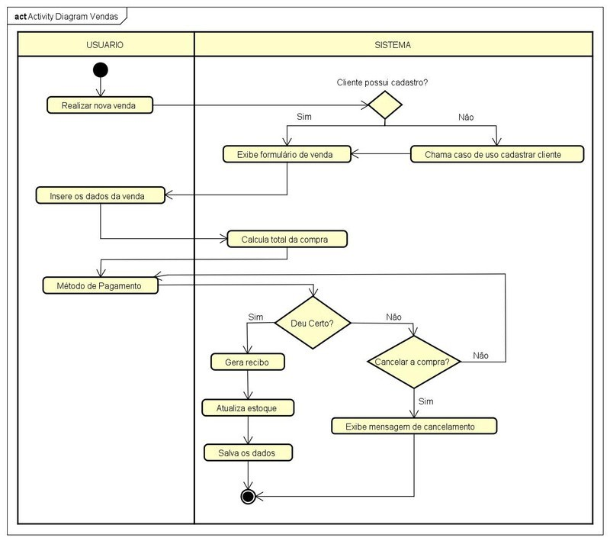
8.3 DIAGRAMA DE ATIVIDADE
48

Slide 50
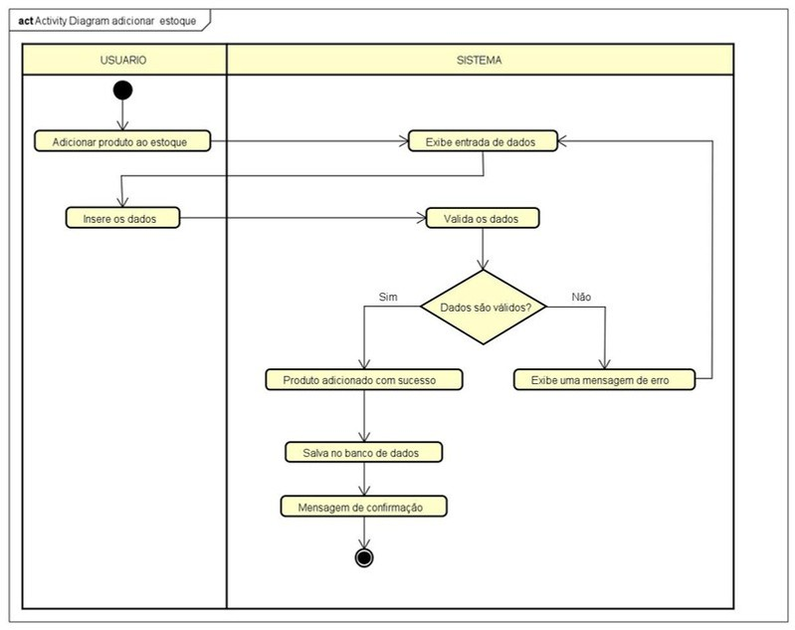
8.3 DIAGRAMA DE ATIVIDADE
49

Slide 51
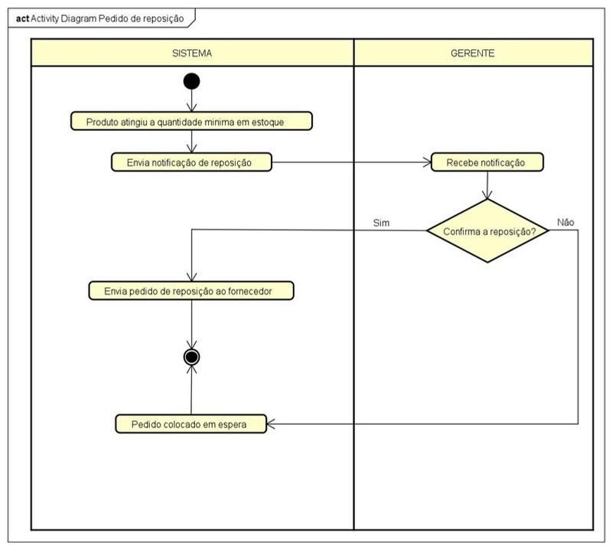
8.3 DIAGRAMA DE ATIVIDADE
50

Slide 52









OBRIGADO PELA
ATENÇÃO

